Slide 1
Ieder kind taalheld - samen bouw aan sterk taalonderwijs
Lunchsessie
Ronde tafel "Ieder kind taalheld"

Slide 2
Ieder kind taalheld
Kadert binnen het verhaal van de nieuwe minimumdoelen BaO
Tien acties, vier doelstellingen
Sterk strategisch partnerschap
  Leerpunt: coördinatie, communicatie en verspreiding
  Taalunie: professionaliseren van taalexperten
  Vlaams Talenplatform: ontwikkelen van kwaliteitsvolle leermiddelen

Slide 3
Ieder kind taalheld
1 verhaal: nieuwe minimumdoelen BaO & Ieder kind taalheld
  Nederlands als instructietaal
  Elke leerkracht, een taalbewuste leerkracht
  Elk vak draagt actief bij aan taalontwikkeling
  Sterke Nederlandse taalvaardigheid draagt bij aan gelijke kansen en hoge onderwijskwaliteit
Notes:
Werkt in twee richtingen: Nederlands versterkt het begrip van de zaakvakken, maar via die vakken kan Nederlands ook versterkt worden.
Ned en wiskunde: 50% via integratieve pedagogiek kan er gewerkt worden aan Nederlands en wiskunde via andere vakken

Slide 4
Ieder kind taalheld: 4 acties, 10 doelstellingen
Preventie & remediëring: taalachterstand vroeg én gericht voorkomen en wegwerken
Kwaliteitsvolle leermiddelen
Duurzame professionalisering als motor voor kwaliteit
Taalversterking als maatschappelijke opdracht, binnen en buiten de school

Slide 5
Ieder kind taalheld: 4 acties, 10 doelstellingen
Preventie & remediëring
  Vroeg detecteren en gericht handelen
    Screening bij instap in de kleuterklas
    Vernieuwing KOALA en centrale dataverzameling
    Preteaching in de kleuterklas t/m 1ste leerjaar
Notes:
Vroege instap: de week voor het kind binnen stapt in de kleuterklas, zullen ouders en kinderen uitgenodigd worden voor instapklassen. De materialen hiervoor worden voor door VTP (ook voor ouders thuis)
Screening: leerkracht kan dan oordelen of een kind extra ondersteuning nodig heeft => preteaching
KOALA 2026: verfijnen van de resultaten en vervangen van de items, pas in 2027 uitbreiding naar beginnende gecijferdheid, fonemisch bewustzijn en woordenschatontwikkeling
Preteaching: te weinig kennis van het Nederlands > afhaken of te veel tijd van de leerkracht. Een andere leerkracht of ondersteuner zal die kinderen in de weken voorafgaand aan het thema al door het gebruikte materiaal loodsen en aandacht besteden aan woordenschatontwikkeling. Dit gebeurt t/m het eerste studiejaar (bij het proces van het leren schrijven, gaat de woordenschatontwikkeling veel sneller). Daarna is het vaak een specifiek probleem > remediëring (volgende slide). Extra budget voor de voorinstructie (andere profielen nodig)

Slide 6
Ieder kind taalheld: 4 acties, 10 doelstellingen
Preventie & remediëring
  Gerichte ondersteuning van het basisonderwijs
    Taalheldklassen: 2de tot 6de leerjaar
    Tot 3 uur remediëring, aansluitend bij schooltijd
  Vroeg detecteren en gericht handelen
    Tot 3 uur remediëring in het 1ste jaar SO, op basis van beslissing klassenraad BaO
Notes:
Taalheldklassen voor de nieuwe leerders van het Nederlands
Ook voor leerlingen die echt te weinig Nederlands kennen (advies KR, ouders moeten maximaal gemotiveerd worden)
Remediëring 3u (Bao): mag binnen of buiten de schooluren aangeboden worden.

Slide 7
Ieder kind taalheld: 4 acties, 10 doelstellingen
2. Kwaliteitsvolle leermiddelen
  Gericht aanbod
    Screeningsinstrumenten voor instappers in kleuteronderwijs
    Kwaliteitscriteria en leermiddelen voor zomerscholen
  Taalrijk materialenaanbod in alle vakken
    Taalrijke, niet-literaire teksten voor zaakvakken
  Kwaliteit leermiddelen borgen en zichtbaar maken
    Kwaliteitslabel Leerpunt
    Zichtbaarheid via kennisbank website Leerpunt
Notes:
Zowel voor instapklassen (ook bruikbaar thuis als in de preteaching) als voor de zomerscholen
Ook gemaakt voor het reguliere klasaanbod
Rijke teksten Taalunie
Grote vraag voor niet-zaakvakken (niet-literair) (VTP)
Lesmaterialen met goede praktijken en voorbeelden
Ook materialen die kennisdeling rond expertiseuitwisseling te stimuleren
Materialen voor de taalheldklassen, inclusief didactische fiches die aansluiten bij de referentiekaders Effectieve didactiek voor OKAN

Slide 8
Ieder kind taalheld: 4 acties, 10 doelstellingen
3. Duurzame professionalisering
  Taalexpert in elke school
    Vorming tot Taalexpert (TU, vanaf paasvakantie 2026)
  Gedeeld kwaliteitskader
    Raamwerk Nederlands: taalbewust en taalversterkend onderwijs
    EI leren werken in onderwijs – TTT door Leerpunt
  Duurzame verankering
    Sterke stijging van het professionaliseringsbudget
  Laagdrempelige, continue ondersteuning
    Ruim en divers aanbod van Leerpunt en partners Taalunie en Vlaams Talenplatform
    Concreet: Leersnacks, Leerbuffetten, praktische handvatten, kennisbank, Vraagpunt, Klim in Taal, rijketeksten.org,
Notes:
Taalexpert: minstens 1 leerkracht, zorgco of directeur zal de opleiding kunnen volgen – ook voor PBD en lerarenopleiding
Twee trajecten: een voor de scholen (zie boven) en een voor de PBD en lerarenopleidingen
Logistiek: startbijeenkomst (4u – vanaf 20/4) > online traject 8 modules (8u – vanaf september 26) > trainingsdagen (2, 8u/dag) vanaf 11/1/27
13/9/27) > kennis- en uitwisselingssessies (4u/sessie) voor- en najaar 2028 + hernemen in voor- en najaar 2029
Alles georganiseerd in onderwijszones, trainingsdagen ook op woensdag en in het weekend om scholen zo goed mogelijk te bedienen
Op het einde van de opleiding krijgen deelnemers een attest
Focus opleiding taalexperten
De implementatie van de nieuwe minimumdoelen voor Nederlands ondersteunen
Netwerkvorming van taalexperten stimuleren en verankeren (twee kennis- en uitwisselsessie in voor- en najaar 2027)
De taalondersteunende rol van het professionele netwerk rond de leerling versterken
Talige vaardigheden worden consecutief en geïntegreerd aangeboden // ook bv. Op vlak van fijne motoriek en hoe er op te remediëren
3 uur remediëring in SO > gepersonaliseerd > input vanuit Raamwerk Nederlands

Slide 9
Ieder kind taalheld: 4 acties, 10 doelstellingen
4. Taalversterking als maatschappelijke opdracht
  Ouders als partners in taalontwikkeling
  Concreet en nabij
    Bibliotheekwerking
    Huiswerkbegeleiding
    Kinderopvang en naschoolse activiteiten

Slide 10
Opstart beginsituatieanalyse

Slide 11
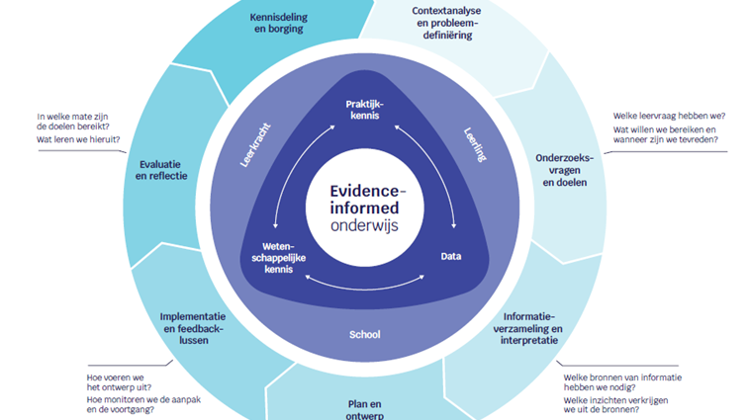

Slide 12
Evidence-informed aan de slag met het plan "Ieder kind taalheld"
  DATA
  Over welke kwalitatieve en kwantitatieve data beschikken jullie al? (Denk aan Koala-testen en bevragingen van ouders)
  Heb je die data al geanalyseerd en vertaald naar beleidsvragen? (Denk bv. aan remediëring & preventie)
  Waar heb je nog geen zicht op? Welke data zouden jou verder kunnen helpen? Waar kan je die vinden?
  PRAKTIJKKENNIS
  Welke voorbeelden van goede taalpraktijken zijn er al in jouw school? (Denk breed: zowel voor Nederlands als Nederlands in zaakvakken)
  Kennen alle leerkrachten die goede voorbeelden? Hoe heb je die dan verspreid en besproken?
  Hoe zet je in op het versterken van de professionaliteit van de leerkrachten op jouw school? (inhoudelijk, maar ook organisatorisch)
  Hoe betrekken jullie ouders nu al bij de taalontwikkeling van hun kind?
  Ben je zelf op zoek naar goede voorbeelden? Welke focus heb je daarbij?
  WETENSCHAPPELIJKE KENNIS
  Weet je waar je toegankelijke wetenschappelijke kennis kan vinden?
  Werken jullie nu al met wetenschappelijke kennis (Leidraden, Leerbuffetten, Leersnacks, Toolkit,…)?
  Naar welke wetenschappelijke kennis ben jij nog op zoek?
  Op welke manier maak jij als leidinggevende wetenschappelijke kennis toegankelijk voor leerkrachten? Hoe zorg je ervoor dat leerkrachten een professionele dialoog starten?
  Bespreken jullie de kwaliteit van gebruikte leermiddelen? Wat zou jullie daarbij nog kunnen helpen?
Notes:
Kies uit elk veld 1 vraag om te beantwoorden.
Ben je leerkracht/zoco/leerondersteuner/bruggenbouwer op de school: denk dan na over hoe jouw leidinggevende of het beleidsteam dit organiseert?
Think – pair – share: ben je met minstens 2 personen uit jouw school? Denk dan eerst even zelfstandig na.

